Slide 1
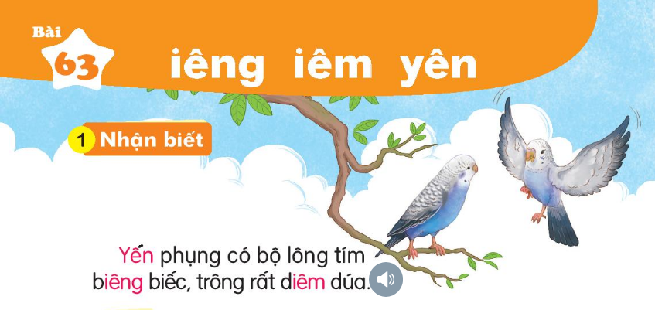
Yên phụng có bộ lông tím biêng biếc, trông rất diêm dúa.
Yến phụng có bộ lông tím biêng biếc, trông rất diêm dúa.

Slide 2

MÁI TRƯỜNG TUỔI THƠ
iêng
iêm
yên
b | iêng
biêng
kiêng liêng riêng
kiễng liệng riềng
diêm kiêm xiêm
diềm kiểm xiêm
yên yên
yên yến

Slide 3
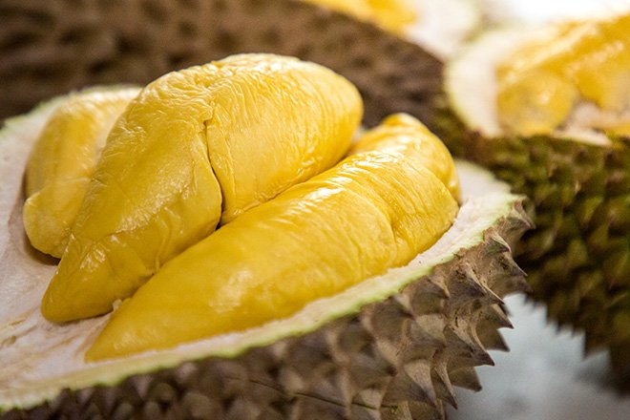
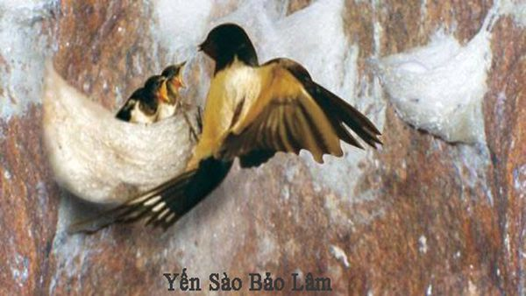
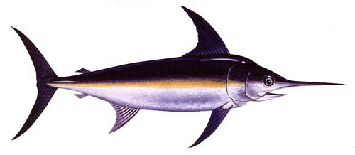
sầu riêng
sầu riêng
tổ yến
tổ yên
cá kiêm
cá kiếm

Slide 4

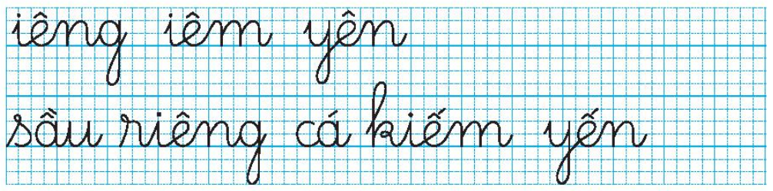
MÁI TRƯỜNG TUỔI THƠ

Slide 5
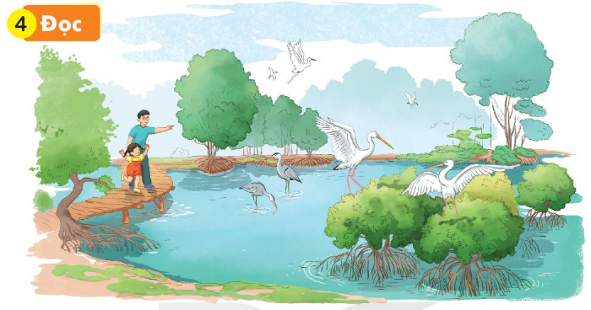
Hà theo bố đến sân chim. Sân chim có cò, diệc, sáo, bồ nông,… Hà chăm chú nhìn những đàn cò trắng, diệc xám bay liệng, đậu kín trên những ngọn cây. Sau một ngày đi kiếm ăn, từng đàn chim ríu rít về tổ, trông thật yên bình.
Hà theo bố đến sân chim. Sân chim có cò, diệc, sáo, bồ nông,… Hà chăm chú nhìn những đàn cò trắng, diệc xám bay liêng, đậu kín trên những ngọn cây. Sau một ngày đi kiêm ăn, từng đàn chim ríu rít về tổ, trông thật yên bình.

Slide 6
2
Hà theo bố đến sân chim. Sân chim có cò, diệc, sáo, bồ nông,… Hà chăm chú nhìn những đàn cò trắng, diệc xám bay liệng, đậu kín trên những ngọn cây. Sau một ngày đi kiếm ăn, từng đàn chim ríu rít về tổ, trông thật yên bình.
1
3
4

Slide 7

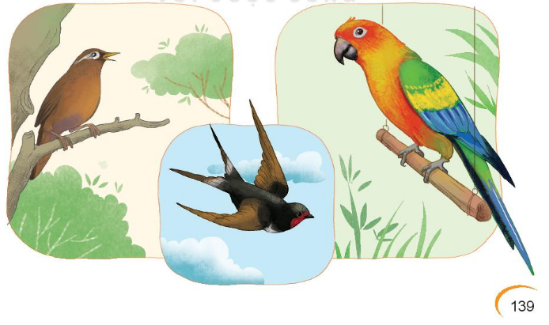
MÁI TRƯỜNG TUỔI THƠ
Loài chim

